Slide 1
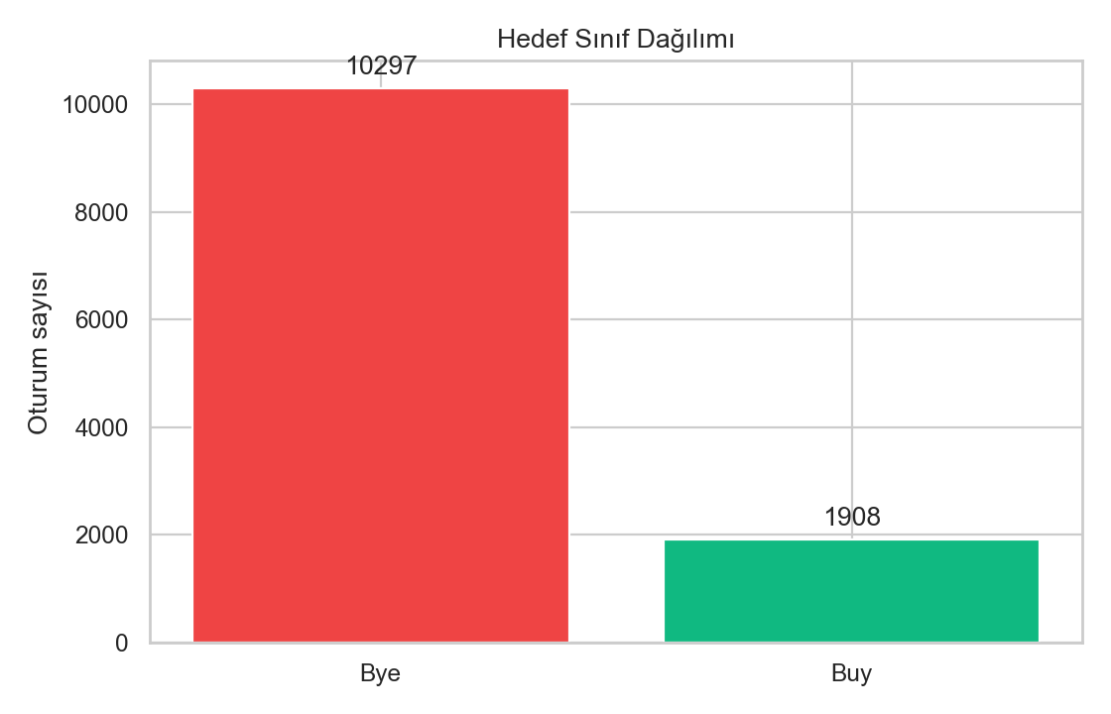
Buy or Bye
E-Ticaret Satın Alma Olasılığı Tahmini · Tolga Değirmenci
PROBLEM
Bir web oturumunun satın alma ile sonuçlanma olasılığını erken tahmin ederek kampanya hedefleme ve dönüşüm optimizasyonunu desteklemek.
VERİ
UCI Online Shoppers Purchasing Intention
12,205 tekil oturum · 17 özellik · %15.6 pozitif sınıf
YÖNTEM Logistic Regression · Random Forest · LightGBM · SHAP · Streamlit

Slide 2
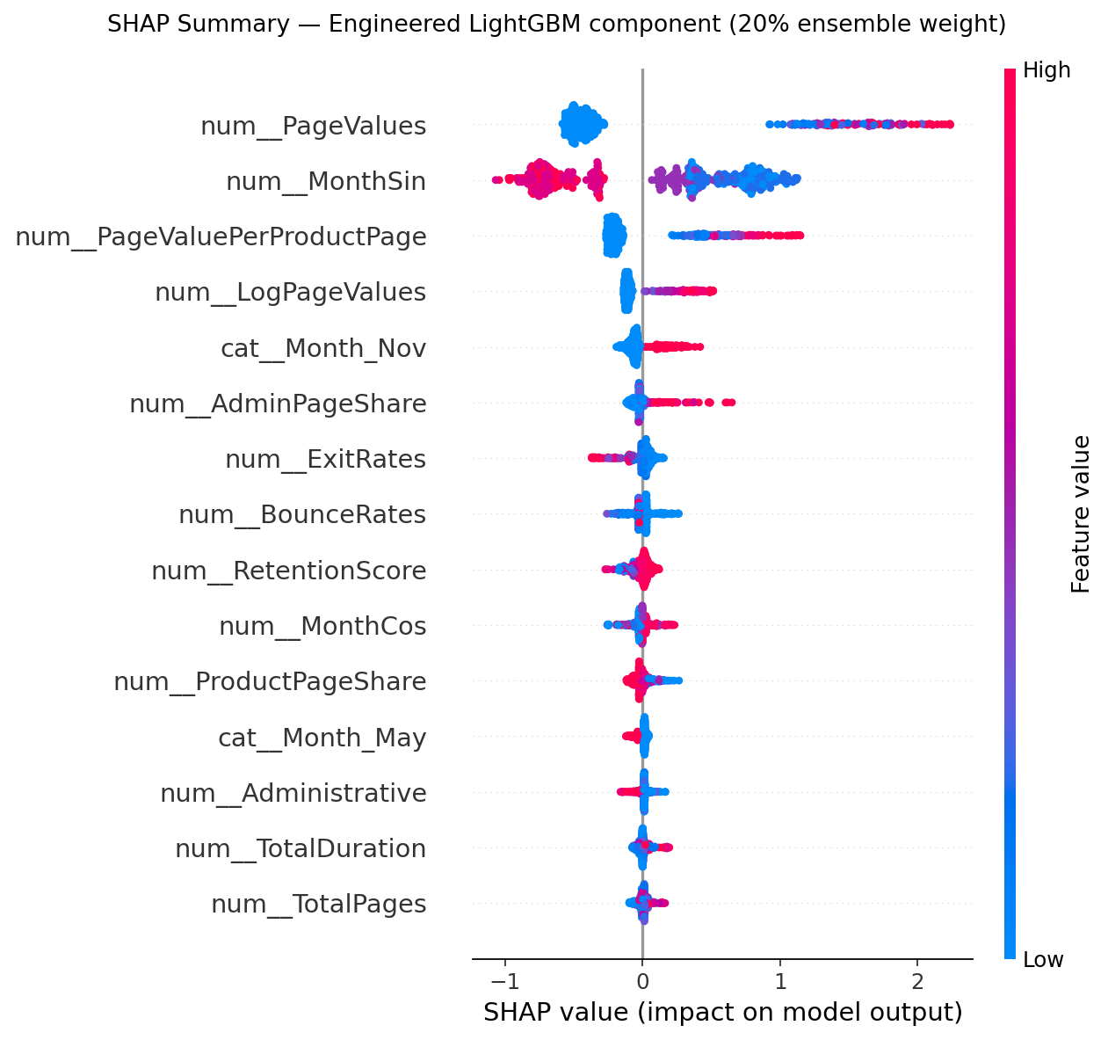
Sonuçlar ve Açıklanabilirlik
En iyi model: Calibrated RF + Engineered LightGBM Ensemble · Maliyet-duyarlı eşik: 0.25
TEST METRİKLERİ
ROC-AUC 0.932
PR-AUC 0.745
Precision 0.587
Recall 0.790
F1 0.674
ROBUSTNESS 5-seed PR-AUC 0.766±0.008 · Temporal proxy 0.666
SINIRLAR SHAP yalnız LGB bileşeni · PageValues leakage riski · tek site

